Slide 1
Web前端工程师 侯宇轩 2017年6月10日
《心食谱》企业网站
为吃货服务我们是专业的

Slide 2
《心食谱》企业级网站开发需求
六、使用sessionStorage方法，实现登录跳转
五、Loop循环轮播页面
四、Aside点击回到顶部
三、吸顶式导航栏
二、卡片式布局
一、Index页面，Login页面，Register页面
七、开门式loop效果

Slide 3
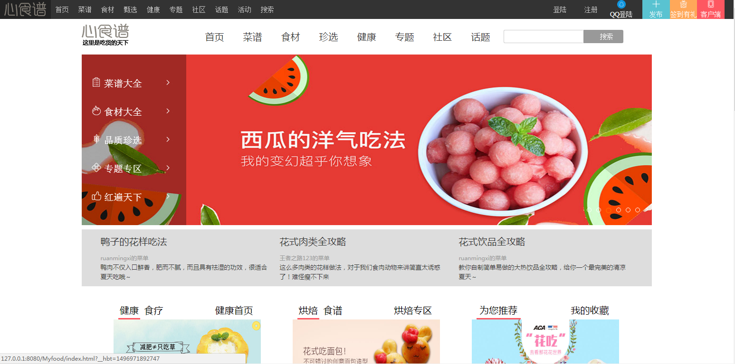
Index页面开发完成效果

Slide 4
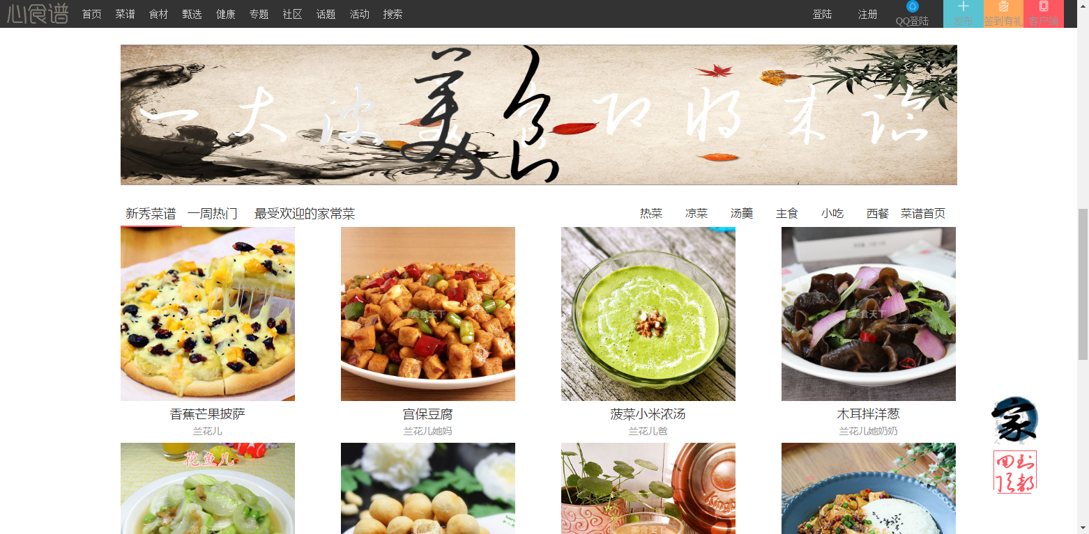
Index页面开发完成效果

Slide 5
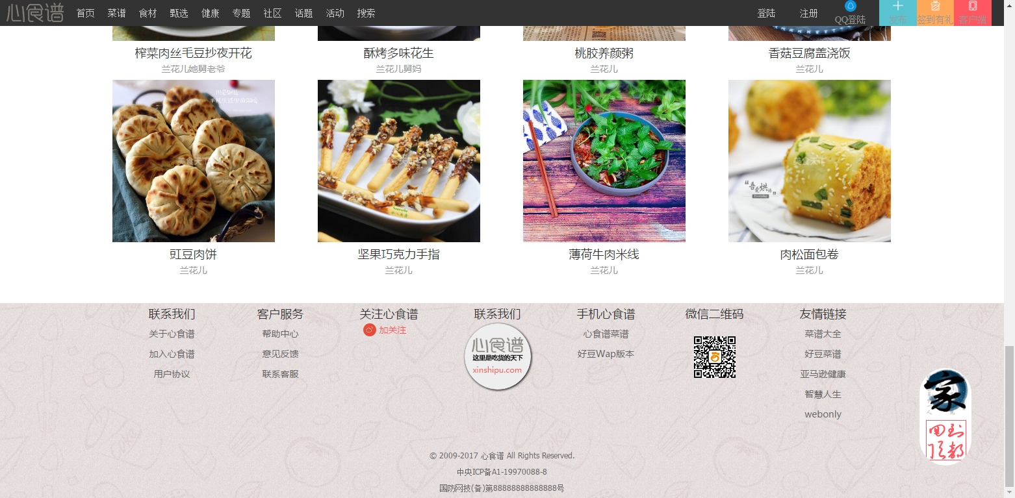
Index页面开发完成效果

Slide 6
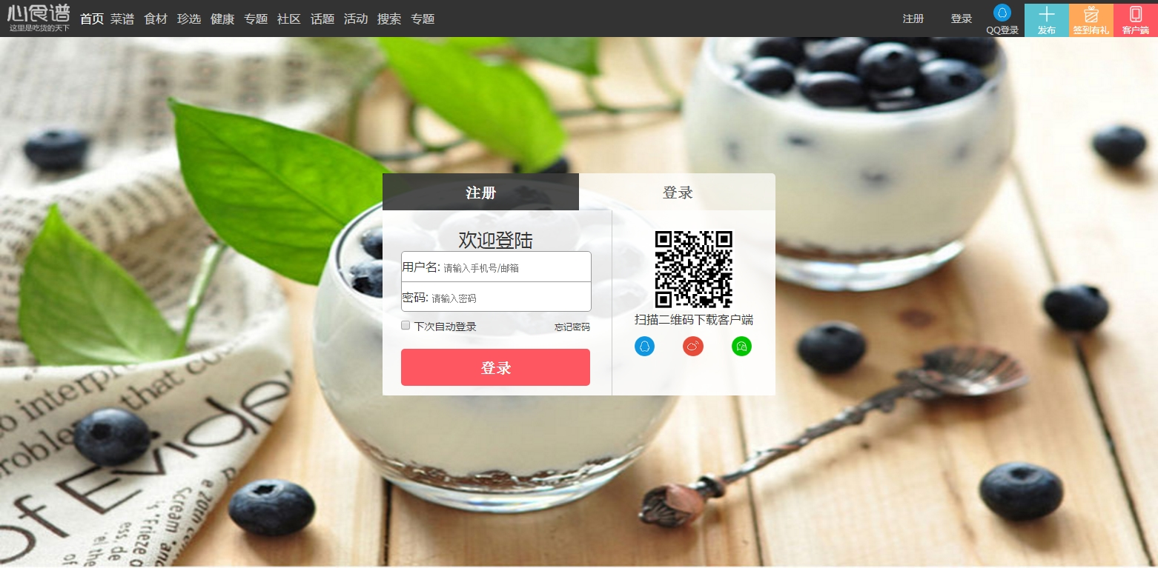
登录页面开发完成效果

Slide 7
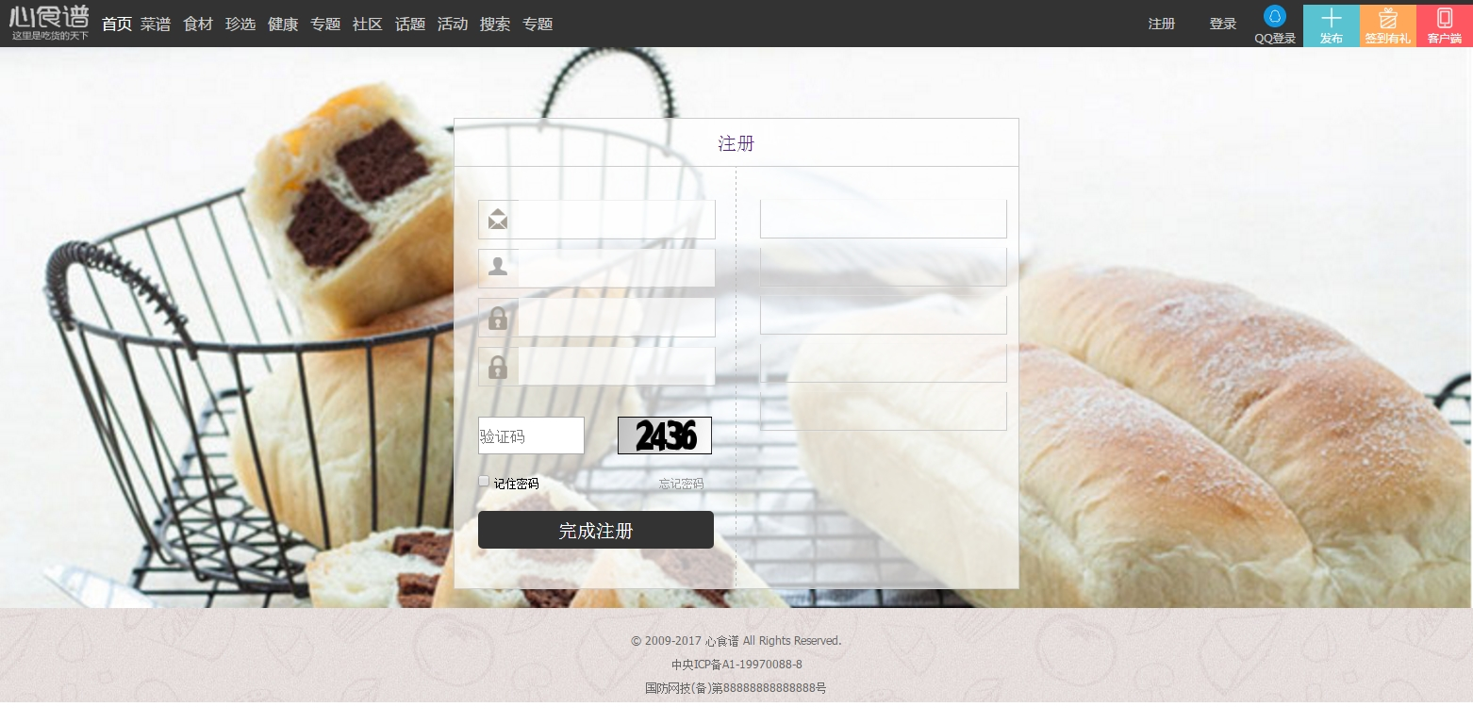
Index页面开发完成效果

Slide 8
主页开发说明
步骤 1
卡片式布局
header
吸顶式导航栏，banner轮播
section
内容区布局，主要使用ul li方式；特色区域，开门效果
footer
页面分为header，section，footer 三大块
吸顶式导航栏通过监测window scroll 的方式实现
开门效果主要采取transform属性实现
采用hover效果，通过变色等方式提高用户体验效果
Banner loop 通过位移父级元素left值实现

Slide 9
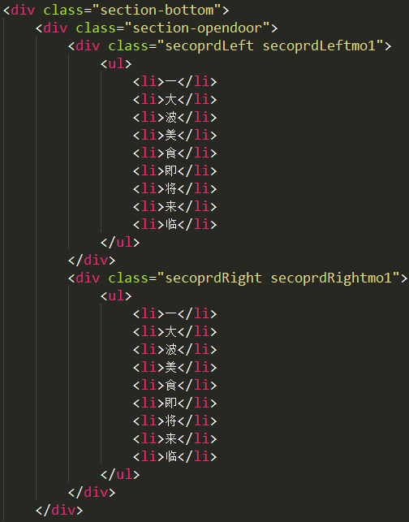
Section中 开门动画效果实现方式
1里面为ul li组合为开门效果的底色字体
通过forEach循环的方式为2中的每一个字体添加轮播式放大效果
1
2

Slide 10
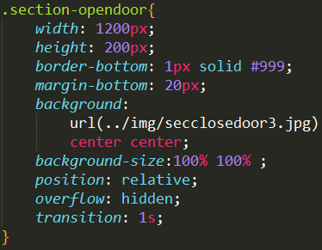
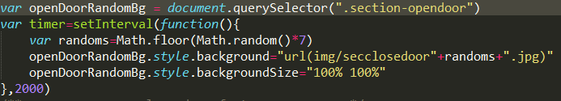
开门效果css
开门效果主体背景框样式

Slide 11
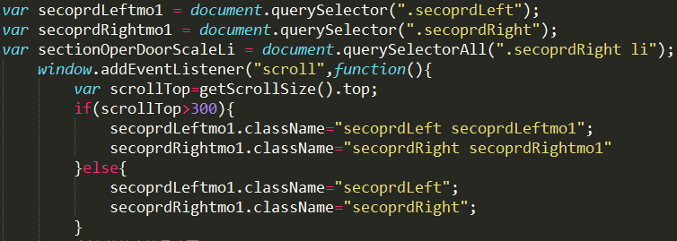
开门效果JS
实现方式：
1、通过document.querySelector方式获取元素
2、给整体添加scroll时间，通过判断scrollTop
3、是否大于指定位置的scrollTop的值来激发事件

Slide 12
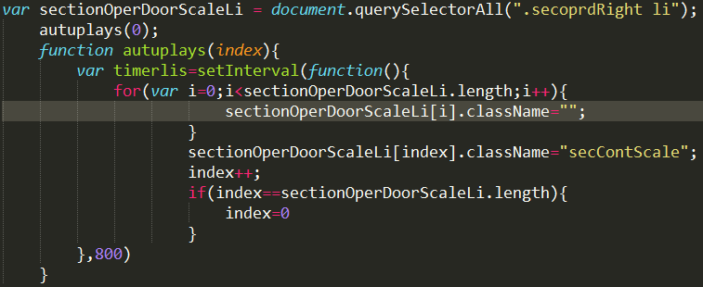
开门效果css
清除所有class样式
附上新的样式

Slide 13
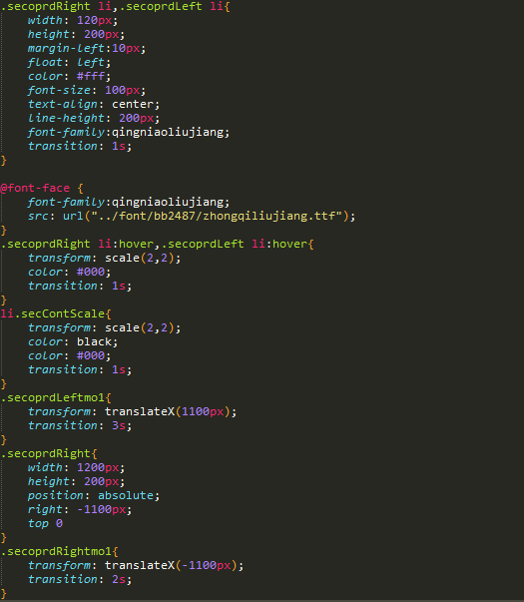
开门效果css
开门部分其他css

Slide 14
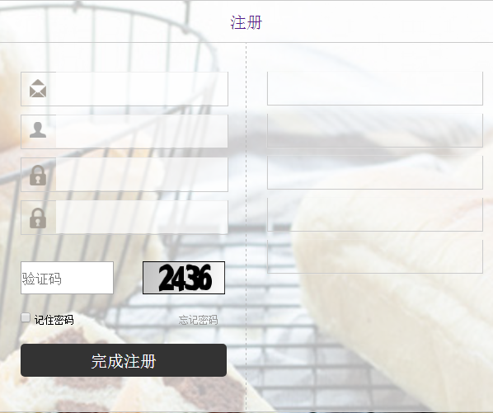
建立站点的难点
注册页面表单对齐
难点一，input框中前面或者后面添加checkbox或者图片时，存在左右不能居中对齐的情况，使用margin值或者padding时，input框同步下移
解决方案、采取position方式，强制定位

Slide 15
知识点分享
学习sessionStorage方法
getItem()
setItem()
用于本地存储一个会话（session）中的数据，这些数据只有在同一个会话中的页面才能访问并且当会话结束后数据也随之销毁。因此sessionStorage不是一种持久化的本地存储，仅仅是会话级别的存储
保存数据：sessionStorage.setItem(Key, value);
Key：表示你要存入的键名称，此名称可以随便命名，可以按照变量的意思来理解。
Value：表示值，也就是你要存入Key中的值，可以按照变量赋值来理解。
读取数据：sessionStorage.getItem(Key);
Key：表示你要存入的键名称，此名称可以随便命名，可以按照变量的意思来理解。
Value：表示值，也就是你要存入Key中的值，可以按照变量赋值来理解。

Slide 16
总结
本网站开发周期为四天，已实现banner轮播，sessionStorage
存储，吸顶式导航栏，Aside点击回到顶部，开门式Loop循环特效
背景随机切换
部分功能因为时间原因，没有做到完美，比较遗憾，将会在
未来1周内完善；

Slide 17
The End

